Slide 1

Shahrisabz davlat pedagogika instituti pedagogika fakeltituti matematika va informatika yunalishi 3-bosqich talabasi Azimov Asadbekning Web texnalogiya fanidan taxlagan taqdimoti

Slide 2
Mavzu:Yii 2 framvorki va uning imkoniyatlaridan foydalanishni o’rganish
Reja:
1) Yii 2 Framework asosiy imkoniyatlari:
2) Yii 2 ni o‘rganish bosqichlari
3)

Slide 3
Yii 2 — bu PHP dasturlash tilida yozilgan kuchli va yuqori unumdorlikka ega open-source (ochiq kodli) veb-ilovalar ishlab chiqish uchun mo‘ljallangan framework (freymvork). Yii (Yet another Internet Infrastructure) o‘zining tezligi, xavfsizligi va kengaytiriluvchanligi bilan mashhur.
Quyida Yii 2 frameworki va uning imkoniyatlari haqida umumiy ma'lumot, o‘rganish yo‘nalishlari va resurslar keltirilgan:

Slide 4
📌 Yii 2 Framework asosiy imkoniyatlari:
MVC Arxitekturasi (Model-View-Controller) Katta va murakkab loyihalarni tartibli va oson boshqariladigan holatda yozish imkonini beradi.
Gii — Koder Generator CRUD (Create, Read, Update, Delete) operatsiyalarini avtomatik generatsiya qiladi. Bu vaqtni sezilarli tejaydi.
ActiveRecord ORM Ma’lumotlar bazasini ob’ektlar orqali boshqarish (SQL yozmasdan ishlash imkoniyati).
RBAC (Role-Based Access Control) Rollar asosida foydalanuvchilarning huquqlarini boshqarish tizimi mavjud.

Slide 5
Xavfsizlik vositalari
XSS (Cross Site Scripting) va CSRF (Cross Site Request Forgery) himoyasi
Parol hashing, autentifikatsiya va avtorizatsiya tizimi
Modul tizimi Katta loyihalarda modullar orqali kodni ajratish imkoniyati.
Caching (keshlash) Memcache, Redis va boshqa caching mexanizmlari bilan integratsiya.
RESTful API yaratish imkoniyati Yii 2 da REST API’larni juda oson yaratish mumkin.
I18N (Xalqaro til qo‘llab-quvvatlash) Ko‘p tilli ilovalarni yaratish oson.

Slide 6
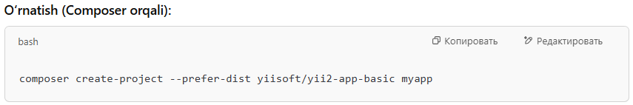
1. Yii 2 ni o‘rnatish
Talablar:
PHP 5.4 yoki undan yuqori (PHP 8.x qo‘llab-quvvatlanadi)
Composer (PHP package manager)

Slide 7
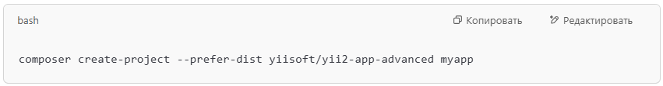
Bu komanda basic shablonini o‘rnatadi. Agar advanced (murakkabroq arxitektura) versiyasi kerak bo‘lsa:

Slide 8
2. Yii 2 asosiy tarkibi
Model – ma’lumotlar bilan ishlash (odatda baza bilan)
View – foydalanuvchiga ko‘rsatiladigan qism
Controller – foydalanuvchi so‘rovlarini boshqarish

Slide 9
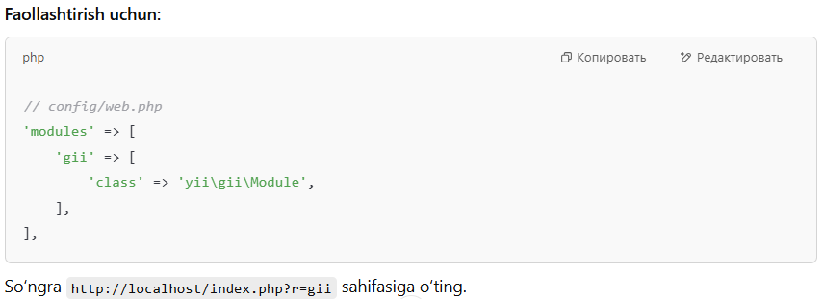
3. Gii — Kod generatsiyasi
Gii bu Yii 2 da CRUD operatsiyalarini va boshqa kodlarni tez yaratish uchun ishlatiladigan web-interfeys.

Slide 10
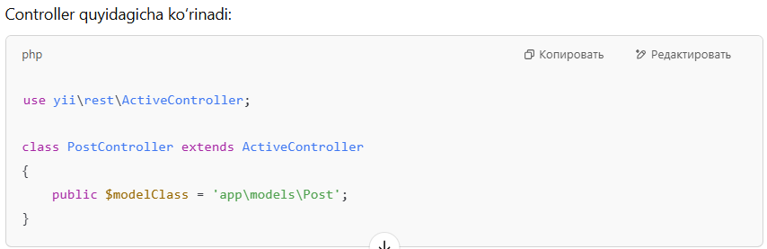
4. RESTful API yaratish

Slide 11
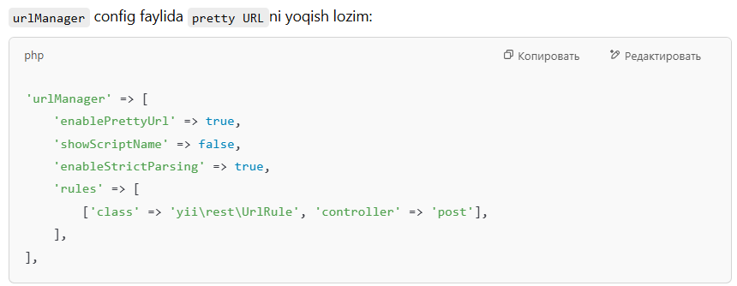

Slide 12
E’tiboringiz uchun rahmat

